Slide 1




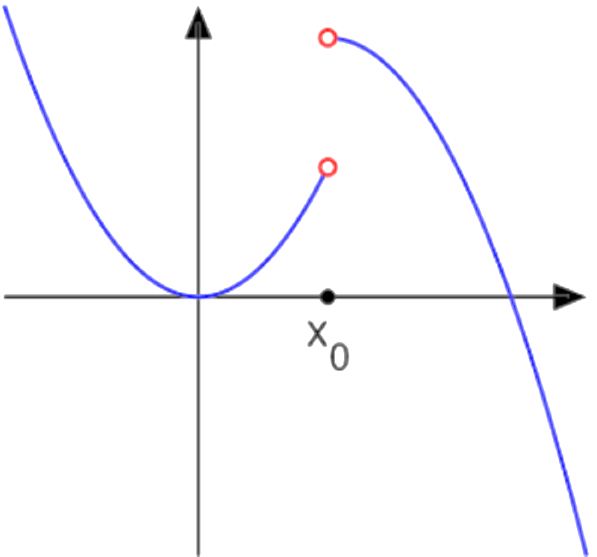


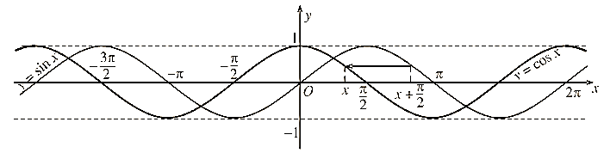


TOÁN
BÀI GIẢNG
⓫
PoWerPoint
WELCOM
1. Tóm tắt lý thuyết
NỘI DUNG BÀI HỌC
2. Phân dạng toán cơ bản
3. HĐ rèn luyện kỹ năng
4. HĐ tìm tòi mở rộng

Slide 2

Giải tích
Bài 1: ĐƯỜNG THẲNG VÀ MẶT PHẲNG TRONG KHÔNG GIAN
Chương ❶
1. Tóm tắt lý thuyết
NỘI DUNG BÀI HỌC
2. Phân dạng toán cơ bản
3. HĐ rèn luyện kỹ năng
4. HĐ tìm tòi mở rộng

Slide 3
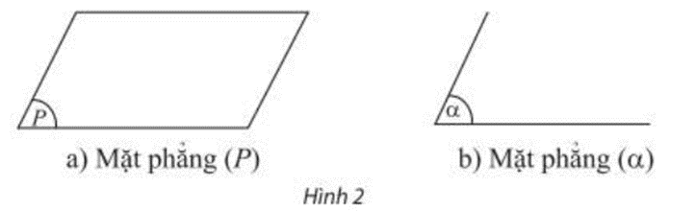
➊. Tóm tắt lý thuyết cơ bản
1. Mặt phẳng trong không gian
Mặt bảng, mặt bàn, mặt sàn nhà, mặt hồ nước yên lặng cho ta hình ảnh một phần của một mặt phẳng. Mặt phẳng không có bề dày và không cóa) giới hạn.
Ta thường dùng hình bình hành hay một miền góc để biểu diễn mặt phẳng và dùng chữ cái in hoa hoặc chữ cái Hy Lạp trong dấu ngoặc để kí hiệu mặt phẳng.

Slide 4
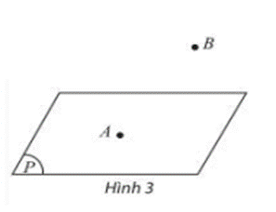

➊. Tóm tắt lý thuyết cơ bản
2. Điểm thuộc mặt phẳng
Cho hai điểm $A,B$ và mặt phẳng $(P)$ như Hình 3 .
Nếu điểm $A$ thuộc mặt phẳng $(P)$ thì ta nói $A$ nằm trên $(P)$ hay $(P)$ chứa $A$, hay $(P)$ đi qua $A$ và kí hiệu là $A∈(P)$.
Nếu điểm $B$ không thuộc mặt phẳng $(P)$ thì ta nói $B$ nằm ngoài $(P)$ hay $(P)$ không chứa $B$ và kí hiệu là $B∉(P)$.
Chú ý: Mặt phẳng $(P)$ còn được viết tắt là $mp(P)$ hoặc $(P)$.

Slide 5
➊. Tóm tắt lý thuyết cơ bản
3. Biểu diễn các hình trong không gian lên một mặt phẳng
Để biểu diễn một hình trong không gian lên một mặt phẳng (tờ giấy, mặt bảng, ...), ta thường dựa và các quy tắc sau:
Hình biểu điễn của đường thẳng là đường thẳng, của đoạn thẳng là đoạn thẳng.
Giữ nguyên tính liên thuộc (thuộc hay không thuộc) giữa điểm với đường thẳng hoặc với đoạn thẳng.
Giữ nguyên tính song song, tính cắt nhau giữa các đường thẳng.
Biểu diễn đường nhìn thấy bằng nét vẽ liền và biểu diễn đường bị che khuất bằng nét vẽ đứt đoạn.

Slide 6

➊. Tóm tắt lý thuyết cơ bản
4. Tính chất
Tính chất (1):
Có một và chỉ một đường thẳng đi qua hai điểm phân biệt cho trước.

Slide 7
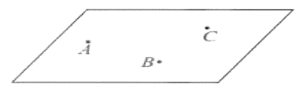

➊. Tóm tắt lý thuyết cơ bản
4. Tính chất
Tính chất (2):
Có một và chỉ một mặt phẳng đi qua ba điểm không thẳng hàng cho trước.
Chú ý: Mặt phẳng đi qua ba điểm $A,B,C$ không thẳng hàng được kí hiệu là mặt phẳng $(ABC)$.

Slide 8
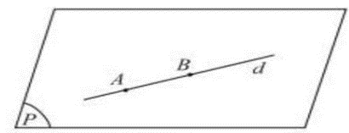

➊. Tóm tắt lý thuyết cơ bản
4. Tính chất
Tính chất (3):
Nếu một đường thẳng có hai điểm phân biệt thuộc một mặt phẳng thì mọi điểm của đường thẳng đều thuộc mặt phẳng đó
Chú ý: Đường thẳng $d$ nằm trong mặt phẳng $(P)$ thường được kí hiệu là
$d⊂(P)$ hoặc $(P)⊃d$.

Slide 9
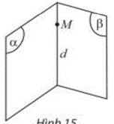
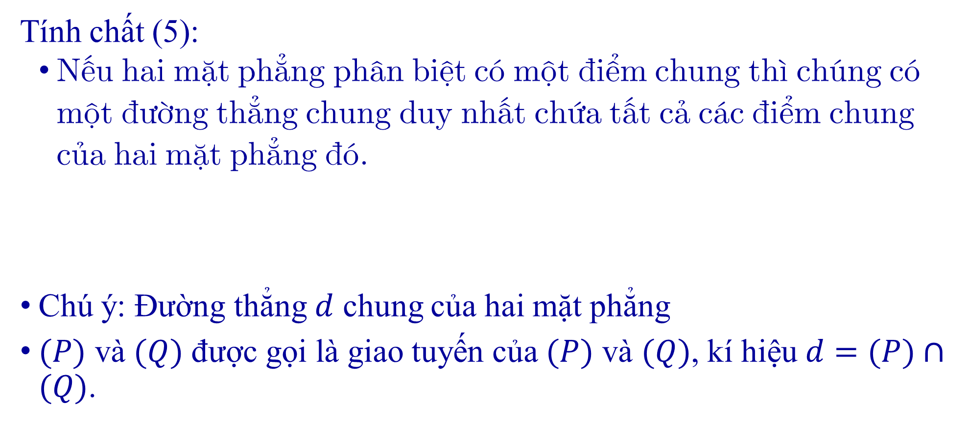
➊. Tóm tắt lý thuyết cơ bản
4. Tính chất
Tính chất (5):
Nếu hai mặt phẳng phân biệt có một điểm chung thì chúng có một đường thẳng chung duy nhất chứa tất cả các điểm chung của hai mặt phẳng đó.
Chú ý: Đường thẳng $d$ chung của hai mặt phẳng
$(P)$ và $(Q)$ được gọi là giao tuyến của $(P)$ và $(Q)$, kí hiệu $d=(P)∩(Q)$.

Slide 10
➊. Tóm tắt lý thuyết cơ bản
4. Tính chất
Tính chất (6):
Trong mỗi mặt phẳng, các kết quả đã biết của hình học phẳng đều đúng.

Slide 11
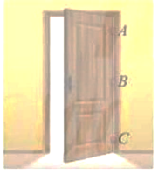


➊. Tóm tắt lý thuyết cơ bản
5. Cách xác định mặt phẳng
Theo tính chất 2 đã biết:
Một mặt phẳng được xác định nếu biết nó chứa ba điểm không thẳng hàng.
Mặt phẳng xác định bởi ba điềm $A,B,C$ không thẳng

Slide 12
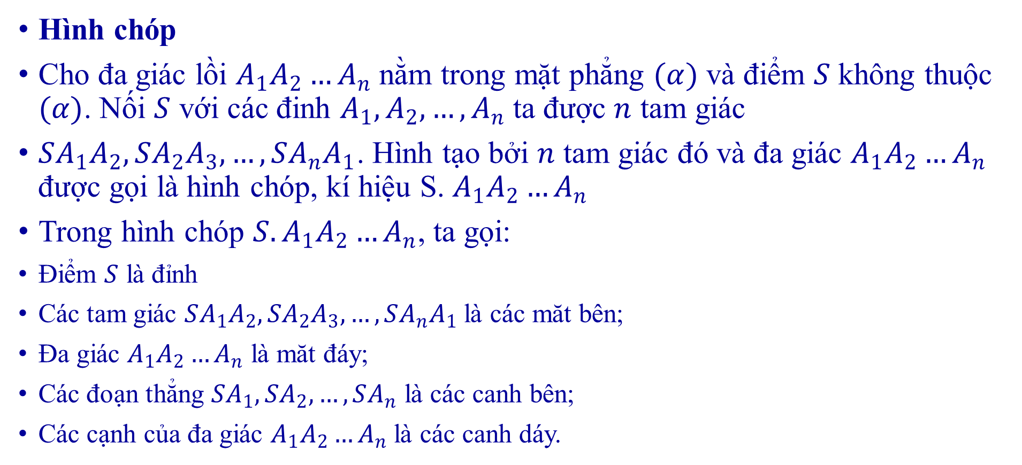
➊. Tóm tắt lý thuyết cơ bản
6. Hình chóp và hình tứ diện
Hình chóp
Cho đa giác lồi $A_{1}A_{2}…A_{n}$ nằm trong mặt phẳng $(α)$ và điểm $S$ không thuộc $(α)$. Nối $S$ với các đinh $A_{1},A_{2},…,A_{n}$ ta được $n$ tam giác
$SA_{1}A_{2},SA_{2}A_{3},…,SA_{n}A_{1}$. Hình tạo bởi $n$ tam giác đó và đa giác $A_{1}A_{2}…A_{n}$ được gọi là hình chóp, kí hiệu S. $A_{1}A_{2}…A_{n}$
Trong hình chóp $S.A_{1}A_{2}…A_{n}$, ta gọi:
Điểm $S$ là đỉnh
Các tam giác $SA_{1}A_{2},SA_{2}A_{3},…,SA_{n}A_{1}$ là các măt bên;
Đa giác $A_{1}A_{2}…A_{n}$ là măt đáy;
Các đoạn thẳng $SA_{1},SA_{2},…,SA_{n}$ là các canh bên;
Các cạnh của đa giác $A_{1}A_{2}…A_{n}$ là các canh dáy.

Slide 13
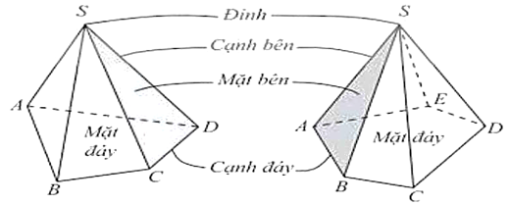
➊. Tóm tắt lý thuyết cơ bản
6. Hình chóp và hình tứ diện
Ta gọi hình chóp có đáy tam giác, tứ giác, ngũ giác, ... lần lượt là hình chóp tam giác,

Slide 14
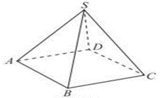
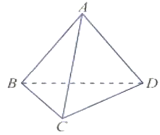

➊. Tóm tắt lý thuyết cơ bản
6. Hình chóp và hình tứ diện
Hình tứ diện
Cho bốn điểm $A,B,C,D$ không đồng phẳng. Hình tạo bởi bốn tam giác $ABC,ACD,ADB$ và $BCD$ được gọi là hình tứ diện (hay tứ diện), kí hiệu $ABCD$.
Trong tứ diện $ABCD$ (Hình 35), ta gọi:

Slide 15

➊. Tóm tắt lý thuyết cơ bản
6. Hình chóp và hình tứ diện
Hình tứ diện
Các điểm $A,B,C,D$ là các đỉnh .
Các đoạn thẳng $AB,AC,AD,BC,CD,BD$ là các cạnh của tứ diện.
Hai cạnh không đi qua một đỉnh là hai cạnh đối diện.
Các tam giác $ABC,ACD,ADB,BCD$ là các mặt của tứ diện.
Đỉnh không thuộc một mặt của tứ diện là đỉnh đối diện với mặt đó.

